Slide 1
gUÍA DEL CONDUCTOR vehículoS eléctricoS
ARVAL CHILE - 2024

Slide 2
BIENVENIDO AL MUNDO EV
EV* = Electric Vehicle (Vehículo eléctrico)

Slide 3
felicidades y bienvenido
A la creciente comunidad de conductores de vehículos eléctricos.
Está en el buen camino, todo es ventaja en esta experiencia: cero emisiones CO2​ mientras conduce; mínimo ruido, no hay olores, no hay vibración, óptimo poder de puesta en marcha … Sin embargo, al conducir un vehículo eléctrico puedes tener dudas sobre tu nuevo EV:
¿Dónde puedo cargar mi batería si mi rango es bajo?
¿Cómo puedo reducir mi energía y mis costos ?
¿Cómo extender el rango de mi batería?
¿Cómo preservar la vida de la batería?
El objetivo de esta guía es responder estas preguntas y entregarle apoyo en la conducción y carga para mejorar su experiencia.

Slide 4
resumen
ESPECIFICACIONES
CARGANDO su vehículo eléctrico
CONDUCIENDO su vehículo eléctrico
01
La batería.
Descripción general
02
09
Qué factores impactan su tiempo de carga?
Cargando lento, cargando rápido.
¿Qué conectores usar?
Cómo calcular rápidamente su tiempo
de carga?
Cómo preservar la vida útil de su batería?
¿Cómo cargar sin peligro y ahorrar tiempo
y dinero en casa?
¿Cómo mejorar la carga en ruta para usted
y para otros conductores de vehículos
eléctricos?
¿Cómo usar puntos de carga pública?
Conduciendo un vehículo eléctrico versus uno a combustión
¿Cómo maximizar la autonomía de la batería?
¿Cómo planificar viajes largos?
¿Cómo preservar el rango de batería y vida útil en temperaturas extremas?
03
10
04
11
05
12
06
07
08

Slide 5
Batería: Descripción General
ALGUNAS ESPECIFICACIONES TÉCNICAS
01 - BATERÍA DESCRIPCIÓN GENERAL
Los vehículos eléctricos son impulsados por una batería.
Deben estar enchufados para recargarse.
La capacidad de la batería es expresada en kWh (kilovatio-hora), el cual representa capacidad de almacenamiento de la batería, directamente relacionado al rango del vehículo, expresado en kilómetros (millas).
Mayor la capacidad, más larga la autonomía del vehículo.
El consumo del vehículo es expresado en kWh/100 kilómetros (kWh/100 millas).
El rango varía por modelo, pero también por muchos factores influenciado por sus hábitos al conducir o condiciones externas.
Igual que como tu teléfono, la capacidad de un vehículo eléctrico para almacenar energía disminuye lentamente con el tiempo.
BUENAS NOTICIAS:
¡Tú tienes el control sobre muchas de estas variables para extender el rango de la batería y su vida útil!

Slide 6
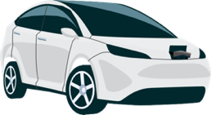
VELOCIDAD DE CARGA PRINCIPALES FACTORES
cARGANDO LA BATERÍA DE SU VEHÍCULO
02 - ¿QUÉ FACTORES IMPACTAN SU TIEMPO DE CARGA?
El tiempo de carga de su vehículo eléctrico depende de:
La capacidad de la batería
El estado de carga de la batería
La velocidad del punto de carga (carga lenta en hogar, carga rápida en estaciones de servicio, etc.)
La capacidad del cargador
Temperatura ambiente
Máxima fuerza
del cargador a bordo
Cable de carga
a enchufar en carga doméstica o unidad de carga
SABÍAS QUÉ
Puede encontrar la capacidad de la batería y capacidades de carga CA 1 /CC 2 c en la ficha técnica su vehículo.
Fuerza de carga
del enchufe o del punto de carga
Mientras más poderoso sea el punto de carga y el cargador abordo (en kW), más rápido se cargará la batería.
Circuito interruptor con un amperaje adecuado

Slide 7
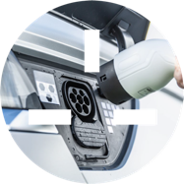
cARGANDO LA BATERÍA DE SU VEHÍCULO
CARGANDO SU EV:
DIFERENTES TIPOS
DE PUNTOS DE CARGA
03 - ¿QUÉ CONECTORES PUEDE USAR? - CARGAS DE CORRIENTE ALTERNA (AC): CARGA LENTA
 | Carga lenta (Nivel 1) | Carga moderada (Nivel 2)
Tipos | Tomas de corriente domésticas estándar (Tipo A, B o G) | Conector tipo 2 para Europa
Conectores de carga
Clasificación por fuerza | 2-2,5 kilovatios | 7 kilovatios es el más común (3,7 kilovatios, 11 kilovatios y 22 kilovatios, también disponible)
Velocidad carga | Añade ~3-8 km (2-5 millas) de rango por hora de carga | Añade ~16-48 km (10-30 millas) de rango por hora de carga
Tiempo de carga 20-80% | ~8-20 horas Depende de la capacidad de la batería | ~3-8 horas Depende de la capacidad de la batería
Disponibilidad | En hogar o en cualquier salida eléctrica estándar | En hogar con estación especifica de carga, lugares de trabajo y cargadores públicos
SABÍAS QUÉ
Puede encontrar la capacidad de la batería y capacidades de carga CA 1 /CC 2 c en la ficha técnica su vehículo.
Tipo G
Tipo A

Slide 8
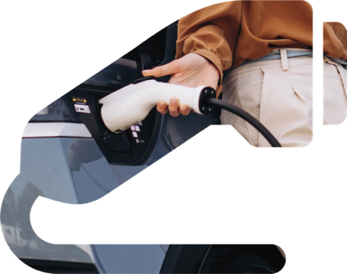
cARGANDO LA BATERÍA DE SU VEHÍCULO
CARGANDO SU EV:
DIFERENTES TIPOS
DE PUNTOS DE CARGA
03 - ¿QUÉ CONECTORES PUEDE USAR? - CARGAS DE CORRIENTE DIRECTA (DC): CARGA RÁPIDA
 | Carga rápida | Carga ultra rápida
Tipos | CCS (Sistema cargado conjunto), Supercargador Tesla | CSC, Supercargador Tesla V3
Conectores de carga
Clasificación por fuerza | 50 kilovatios | 150 kilovatios a 350 kilovatios
Velocidad carga | Añade ~95-130 km (60-80 millas) de rango por hora de carga | Añade ~290-400 km (180-250 millas) de rango por hora de carga
Tiempo de carga 20-80% | ~30-60 minutos Dependiendo de la capacidad de la batería e infraestructura de carga | ~20-40 minutos Dependiendo de la capacidad de la batería e infraestructura de carga
Disponibilidad | En paradas de carretera, estaciones de carga públicas y algunos lugares de trabajo | Creciente red de estaciones de carga de alta potencia a lo largo de las principales carreteras y áreas urbanas
Cargador Tesla

Slide 9
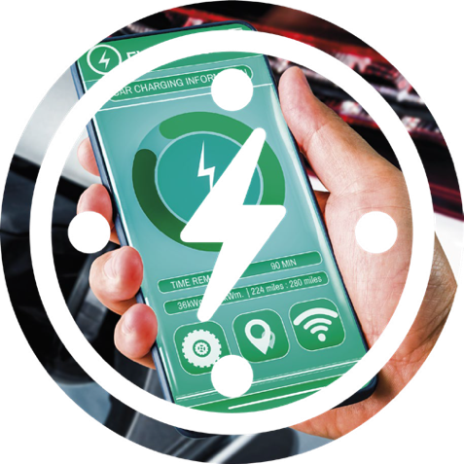
cARGANDO LA BATERÍA DE SU VEHÍCULO
CALCULAR
LA VELOCIDAD DE CARGA
04 - ¿CÓMO CALCULAR SU TIEMPO DE CARGA RAPIDAMENTE?
Capacidad ² (kWh)
Tiempo de carga ¹ =
Potencia ³ (kW)
¹ Tiempos teóricos pueden ser influenciados por el número de cargas simultáneas en una estación de carga.
3 EJEMPLOS
C.A: 3.7 kW
CA: 11 kW
CC: 150 kW
Skoda Enyaq 180
² Capacidad = capacidad de la batería del vehículo.
Capacidad: 77 kWh
Fuerza: 7,2 kW (C.A) / 120 kW (CORRIENTE CONTINUA, AC)
77/3.7 =
20 H 48 mín
77/7.2=
10 H 41 min
77/120 =
38 min
³ Fuerza = Fuerza proporcionada por el cargador o potencia máxima del cargador del vehículo si < potencia del cargador.
Hyundai Tucson
Capacidad: 13.8 kWh
Fuerza: 7,2 kW (C.A)
13,8/3,7 =
3 H 43 mín
13,8/7,2 =
1 H 55 min
13,8/7,2=
1 H 55 min
Preferir un cargador AC.
El cargador abordo entrega diferente potencia máxima si es carga AC o DC
Modelo Y de Tesla
Capacidad: 60 kWh
Fuerza: 11 kW (C.A) / 170 kW (CORRIENTE CONTINUA, AC)
60/3,7 =
16 H 13 min
60/11 =
5 H 27 mín
60/150 =
24 mín

Slide 10
cARGANDO LA BATERÍA DE SU VEHÍCULO
mEJORES
prácticas
DE CARGA
05 - ¿CÓMO PRESERVAR EL RANGO Y VIDA DE LA BATERÍA?
Apuntar al nivel de carga óptima, el cual es entre 20% y 80%. El tiempo de carga aumenta considerablemente bajo 20% y sobre 80%, mucho más significativo con un cargador rápido.
Usar el sistema inteligente (disponible en mayoría de vehículos eléctricos) Detiene automáticamente la carga una vez la batería llega al 80%.
Periódicamente, cargar completamente la batería ayuda para equilibrar los elementos internos. Reservar cargas completas para viajes más largos.
Optar por cargas más cortas, más frecuentes en lugar de largas sesiones de carga.
Preferir cargas lentas y reservar cargas rápidas para viajes largos .
Si no usas tu vehículo por un largo período, cárgalo al menos al 50%; algunas funcionalidades o circunstancias usan la batería incluso mientras El vehículo está apagado.
SABÍAS QUÉ
La mayoría de los vehículos eléctricos vienen con 2 cables: un cable de carga “Tipo A" (o G) para conectar en enchufes domésticos y un cable de carga rápida "Tipo 2” para hogar y puntos de carga públicos.
Nota: algunos fabricantes no proporcionar ambos.
CARGA ÓPTIMA
20 a 80%

Slide 11
cARGANDO LA BATERÍA DE SU VEHÍCULO
cargando
En la casa
06 – ¿CÓMO CARGAR SIN PELIGROS Y AHORRAR TIEMPO Y DINERO EN CASA?
Siempre cargue en casa/oficina cuando sea posible.
Tenga en cuenta que los cargadores públicos, en particular los rápidos y supercargadores, son notablemente más costosos que la carga en casa.
Cargue el vehículo eléctrico en puntos de carga habilitados, en lugar de usar un enchufe doméstico, cuando sea posible. O al menos, usar un enchufe reforzado.
Aprovecha las horas con poca demanda de carga, si tu proveedor de energía lo dispone.

Slide 12
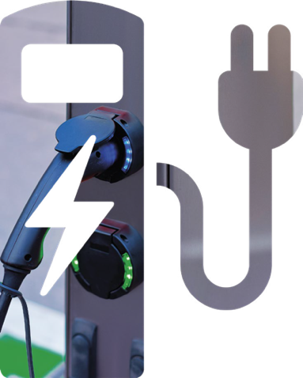
cARGANDO LA BATERÍA DE SU VEHÍCULO
Cargando en ruta uso óptimo
07 - ¿CÓMO MEJORAR LA CARGA EN RUTA - PARA USTED Y PARA OTRO CONDUCTORES DE VEHÍCULOS ELÉCTRICOS?
Después de alcanzar el nivel de carga deseado, abandone el área de carga de inmediato para evitar multas (varias estaciones de carga facturan por el uso del lugar del estacionamiento)
Seleccionar el cargador con la potencia adecuada considerando el tiempo que su vehículo estará estacionado y la capacidad del cargador a bordo.
Usar estaciones de carga rápida por 30 minutos, especialmente durante las horas de alta demada.
Aprovechar los cargadores rápidos gratuitos en supermercados o tiendas comerciales.
Dar prioridad a vehículos con necesidades inmediatas de carga inmediata.
Asegurarse de tener a mano el cable de carga adecuado (tipo 2). Algunos puntos de carga no proporcionan cables (los cargadores rápidos sí)
Estacione en un espacio de carga solo para propósitos de carga

Slide 13
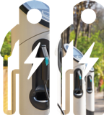
cARGANDO LA BATERÍA DE SU VEHÍCULO
Cargadores públicos pasos clave
08 - ¿CÓMO USAR PUNTOS DE CARGA PÚBLICA ?
Antes de cargar, conectar el cable en el compartimiento de carga de su vehículo eléctrico, luego conecte el otro extremo a la estación de carga (Orden puede variar).
Detener la carga siguiendo las instrucciones. Presionar el botón “desbloquear” de su vehículo si es necesario (junto al conector de carga en el tablero) para liberar el cable.
SABÍAS QUÉ
Algunas aplicaciones le permiten monitorear el estado de la carga de forma remota
Seleccionar el modo de carga deseado (rápido o moderado) si está disponible.
Para cualquier problema con la estación, contactar al operador listado en la estación.
Seguir las instrucciones desplegadas en la pantalla.
La luz indicadora cambiará cuando comience la carga.

Slide 14
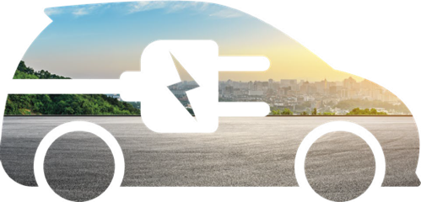
CONDUCIENDO UN VEHÍCULO ELÉCTRICO VERSUS UNO A COMBUSTIÓN
Conduciendo su vehículo eléctrico
09 - CONDUCIR UN VEHÍCULO ELÉCTRICO NO PRESENTA DIFICULTADES VERSUS CONDUCIR UNO A COMBUSTIÓN. AQUÍ ALGUNAS DISTINCIONES A CONSIDERAR:
Los vehículos eléctricos no tienen caja de cambio. Podrá disfrutar de la aceleración, sin preocuparse de los engranajes y poner su foco en la ruta.
Los vehículos eléctricos funcionan silenciosamente comparado a vehículos de combustión, sin embargo, emiten un sonido específico en “baja velocidad” para resguardo de los peatones. Recuerde permanecer atento al entorno, especialmente con peatones y ciclistas.
Los vehículos eléctricos ofrecen mayor aceleración, especialmente desde un punto muerto. Practique la aceleración para evitar repentinas sacudidas, y familiarícese con la sensibilidad del pedal del acelerador.
La mayoría de los vehículos eléctricos vienen con regenerador en el frenado; Esto da como resultado una sensación de frenado diferente, en comparación con un vehículo a combustión. para el cual necesita familiarizarse y entender las distancias de frenado

Slide 15
Conduciendo su vehículo eléctrico
CONDUCIENDO SU EV:
TU FORMA DE MANEJAR ES CLAVE
10 - ¿CÓMO MAXIMIZAR EL RANGO DE SU BATERÍA ?
ADOPTE UN ESTILO DE CONDUCCIÓN ECO
Mantener una velocidad moderada.
Mantener un ritmo constante, minimizando aceleraciones repentinas y frenadas anticipadas.
Usar el limitador de velocidad y/o control crucero en la carretera.
Aprovechar el modo “eco” en ciudad.
Usar el regenerador de frenado, ideal para entornos urbanos, tráfico alto y vías montañosas.
Sacar elementos innecesarios de su vehículo, especialmente cargas pesadas y aquellos que afectan la aerodinámica, como barras de techo y cajas.
SABÍAS QUÉ
¿QUÉ ES EL REGENERADOR DE FRENADO?
Único en vehículos eléctricos, permite recuperar energía durante la desaceleración y reponer la batería.
La mejor forma de sacarle provecho a esta ventaja es mantenerse en velocidades estables, anticiparse al tráfico y a las distancias de frenados

Slide 16
Conduciendo su vehículo eléctrico
ADMINISTRE SUS
VIAJES LARGOS
11 - ¿CÓMO PLANIFICAR VIAJES LARGOS ?
La autonomía declarada por el fabricante representa el rango más optimista. Estas cifras "teóricas" son casi imposibles de alcanzar en el día a día.
Planificar la ruta y sus puntos de carga evitando cualquier problemas y desvíos innecesarios.
Usar aplicaciones como Google Maps para planificar su viaje.
Detenerse cada vez que sea posible en una ubicación que tenga más que un punto de carga para reducir la posibilidad de generar una fila.
Considerar recargar la batería antes de llegar al 20%.
SABÍAS QUÉ
La energía es compartida cuando diferentes conductores usan el mismo supercargador.
Tener en cuenta que la velocidad de carga se divide para estimar su tiempo de carga
LLEVAR AL MENOS UN 20% DE MARGEN PARA PLANIFICAR LOS VIAJES

Slide 17
Conduciendo su vehículo eléctrico
CONDUCIENDO SU EV CON
TEMPERATURAS EXTREMAS
12 - ¿CÓMO PRESERVAR EL RANGO Y LA VIDA DE LA BATERÍA EN TEMPERATURAS EXTREMAS?
El desempeño de su vehículo eléctrico está influenciado por las condiciones ambientales, especialmente la temperatura, lo que es gestionable con medidas proactivas.
EN CLIMA FRÍO:
EN CLIMA CALIENTE :
Precalentar el auto mientras esté enchufado (es la energía de la red la que se utiliza, no la batería del auto) 10 a 15 minutos antes su hora de salida.
Usar opciones de calentamiento eficientes, como asientos calefaccionados y de volante.
Estacionar en zonas sombreadas incluso si están más alla de su destino.
Evitar cargar durante las horas peak de calor.
Conducir incluso más suavemente.
Abrir ventanas en velocidades bajas (pero evitar en carreteras, ya que altera la aerodinámica).

Slide 18
GRACIAS
www.arval.cl
¡CONDUZCA CON CUIDADO Y DISFRUTE SU AUTO!
cotizaciones_chile@arval.cl
+56 2 26804200

